Slide 1

네니아 자동화
프로그램 가이드
• Auto-DanGGA
• Only-DanGGA
• PDMS
Adobe Illustrator에서 상품 페이지 레이아웃을 자동으로 생성하는 전문 도구의 사용 가이드입니다.
농업회사법인(주)네니아
홍보팀 김민준 대리

Slide 2
단가표 자동화 프로그램 목적
두 가지의 어도비 일러스트레이션 전용 스크립트 ‘Auto-DanGGA’, ‘Only-DanGGA’와
윈도우 기반 프로그램 ‘PDMS(상품 데이터 관리 시스템)’을 통해 단가표 제작 시 반복되는 작업을 자동화 하여
오류 및 오탈자를 방지하고 잦은 수정으로 인한 업무 피로도를 감소 시키며
‘빠르고, 정확한 단가표 제작’을 위한 세가지 프로그램입니다.
● Auto-DanGGA
• 메인 프로그램(스크립트)로 모든 자동화 기능 탑재. 최초 페이지별 디자인에 적용
• Adobe Illustrator에서 상품 내용을 자동으로 생성하는 ExtendScript 기반 도구입니다.
• CSV 데이터를 기반으로 단가표의 텍스트, 이미지, 가격 등을 자동화합니다.
● Only-DanGGA
• 지역별 파일 적용 프로그램(스크립트)로 디자인을 마친 페이지에 가격 일괄 적용
• Adobe Illustrator에서 상품 내용을 자동으로 생성하는 ExtendScript 기반 도구입니다.
• CSV 데이터를 기반으로 단가표의 가격 부분만 자동화합니다.
● 상품 데이터 관리시스템 (PDMS : Product Data Management System)
• 단가표의 작성될 상품별 원본 데이터 관리 프로그램

Slide 3

개요 및 주요 기능
Auto-DanGGA
● 텍스트 자동화
•기본 정보 : 상품명, 용량, 원재료, 보관방법, 설명란, 알러지 정보
•단가정보 : 서브단가, 메인단가, 개당단가
•보관방법별 색상 적용 가능 : 냉동(파란색), 냉장(초록색), 상온(회색)
● 이미지 자동화
•상품 이미지(메인 이미지) : 자동 연결(Linked file) 및 비율 맞춤 리사이징
•누끼 이미지(미니 이미지) : 조건부 표시 및 자동 연결(Linked file)
•지원 형식 : jpg, jpeg, png
● 부가 기능
•인증 로고 자동화 : HACCP, 유기가공식품, 전통식품, 품질인증, 무항생제, 무농약가공식품, 동물복지
•상품 강조(tag) : 자연해동, D-7발주, 개별포장, 신상품
● 원본 데이터 관리
•스크립트에 활용되는 csv파일 내용의 원본을 관리
•상품의 페이지 배치 기능

Slide 4
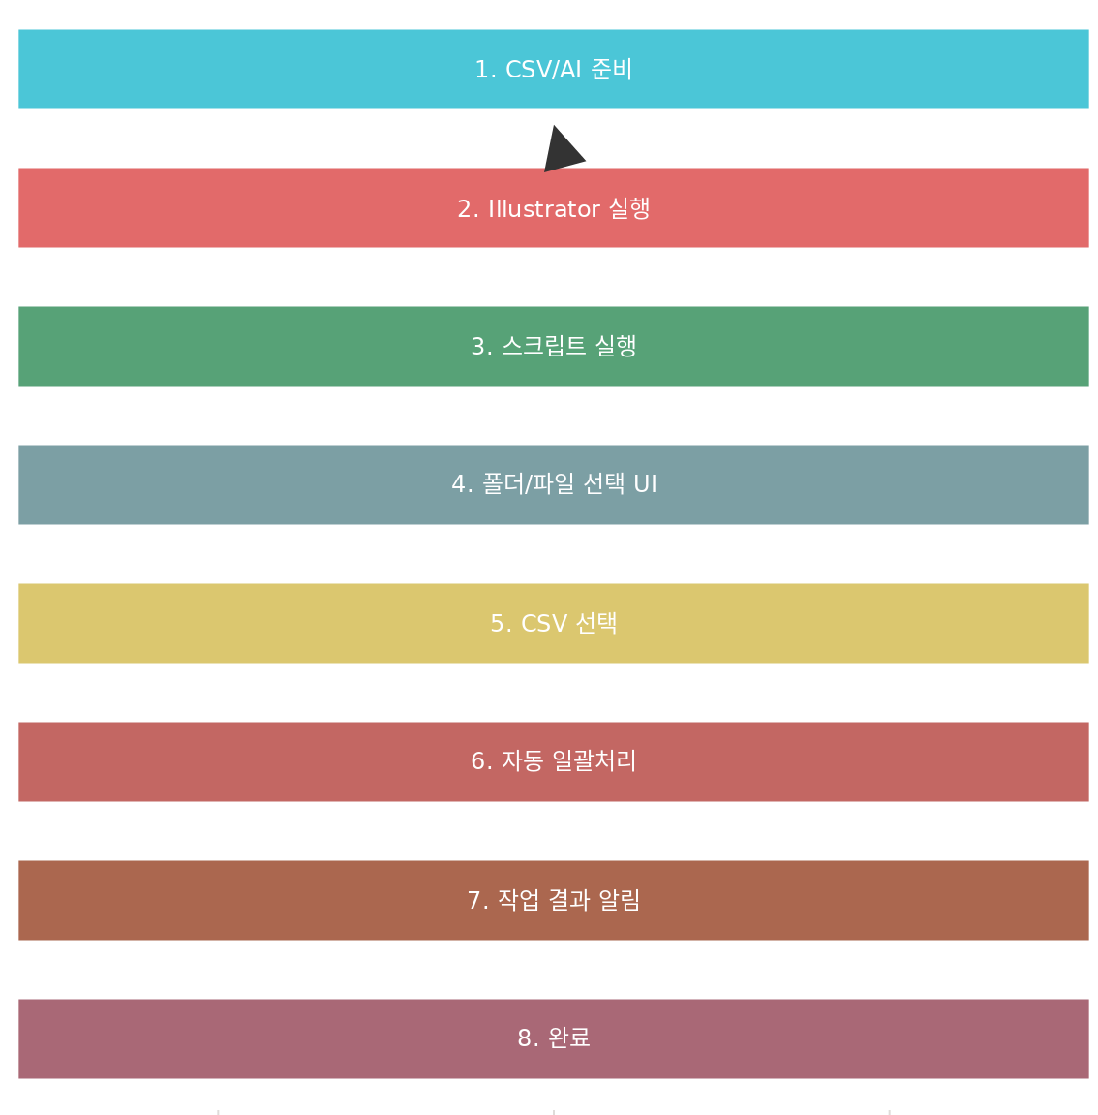
Auto-DanGGA Work Flow

Slide 5

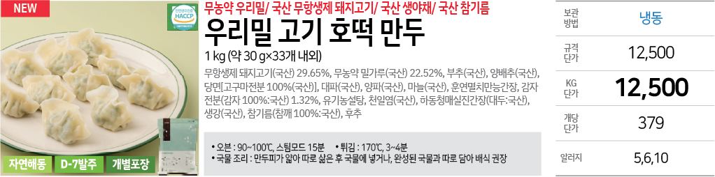
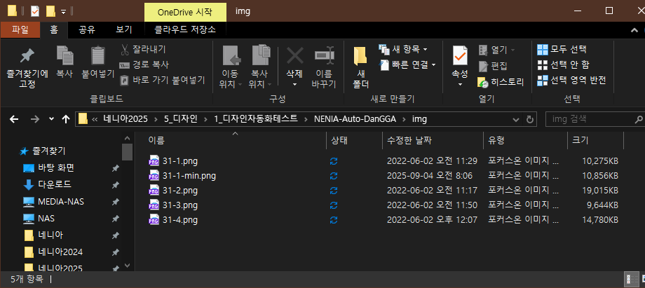
시작하기 전 준비사항
1. 폴더 구조 설정
프로젝트 폴더/
├── 작업파일/
│ └── template.ai (일러스트레이터 파일)
├── img/
│ ├── 1-1.jpg (페이지번호-순서.확장자)
│ ├── 1-1-min.jpg (미니 이미지)
│ ├── 1-2.png
│ └── ...
└── data.csv
중요: 폴더명과 파일명은 대소문자를 구분하므로 정확히 입력해야 합니다. 특히 img 폴더명을 확인하세요.
올바른 폴더 구조는 스크립트의 정상 작동을 위한 필수 조건입니다.
일러스트 파일과 이미지 파일에 위치는 설명한 폴더구조와 동일하게 각 폴더에 위치해야합니다.
프로젝트 폴더는 어떤위치에 있어도 무방합니다.
일러스트 파일은 pdf 확장자를 사용해도 무방합니다.
2. 이미지 파일 명명 규칙
메인 이미지
메인 이미지: {페이지번호}-{순서}.{확장자}
예: 33-1.jpg, 31-2.png
미니 이미지
미니 이미지: {페이지번호}-{순서}-min.{확장자}
예: 33-1-min.jpg, 31-2-min.png

Slide 6
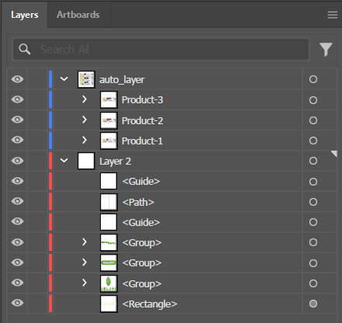
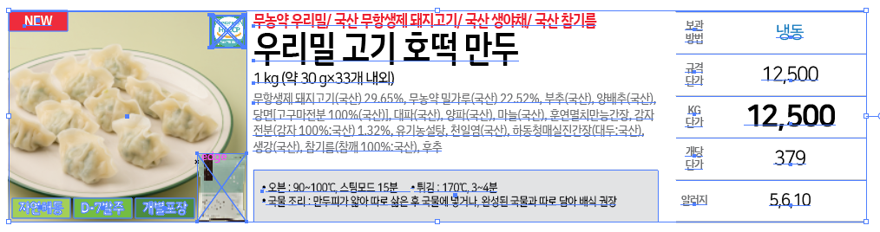
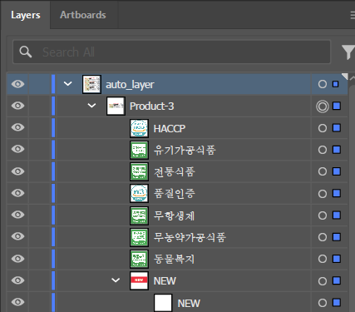
일러스트레이터 템플릿 준비
01
필수 레이어
레이어명: auto_layer
다른 구성요소의 오동작 방지를 위해 자동화가 필요한 데이터는 auto_layer 하위에 위치합니다.
최상위 layer
상품별 단위 템플릿
기타 요소들의 구성은 무방
02
상품 그룹 구조
그룹명: Product-1, Product-2, Product-3, Product-4
*한 페이지 당 구성 상품 제한 없음
상품단위 별 그룹설정으로 단위 템플릿을 구성합니다.
auto_layer 하위 요소로 위치 시킵니다.

Slide 7
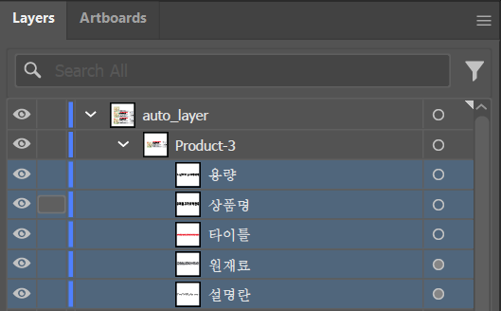
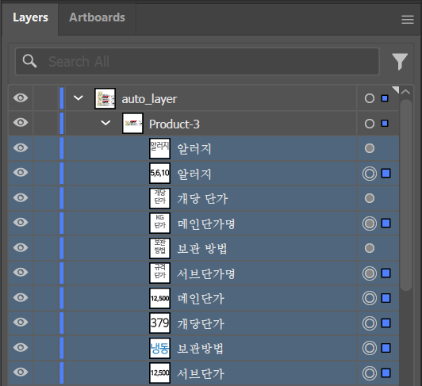
일러스트레이터 템플릿 준비
03
텍스트프레임 이름
상품명, 용량, 원재료, 보관방법, 설명란, 서브단가명, 서브단가, 메인단가명, 메인단가, 개당단가, 알러지
타이틀
상품명
용량
원재료
설명란
보관방법
서브단가
메인단가
개당단가
메인단가명
알러지
서브단가명
보관방법 색상 자동 변경 냉동: C:100, M:40, Y:0, K:0
냉장: C:100, M:0, Y:100, K:0
상온: C:0, M:0, Y:20, K:80
메인단가와 서브단가는 지역별 선호 단가에 따라 선택합니다.

Slide 8
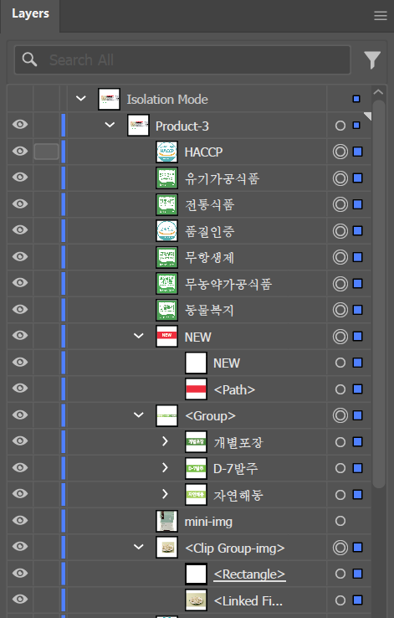

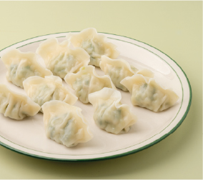
일러스트레이터 템플릿 준비
04
동적 요소 이름
인증마크: HACCP, 유기가공식품, 전통식품 등상품태그: 자연해동, D-7발주, 개별포장특수항목: NEW
[인증마크]
NEW
[메인사진]
Mini-img
자연해동
D-7발주
개별포장
*인증마크, 메인사진은 요소명칭 하단 별도 설명
HACCP
유기가공식품
전통식품
품질인증
무항생제
무농약가공식품
동물복지
<Clip Group-img> : 클리핑 마스크 그룹
그룹 내 사진 위치

Slide 9
CSV 파일 준비
헤더 구조 (1번째 행)
페이지
순서
타이틀
상품명
용량
원재료
설명란
서브단가명
서브단가
메인단가명
메인단가
개당단가
알러지
보관방법
HACCP
유기가공식품
전통식품
품질인증
무항생제
무농약가공식품
동물복지
자연해동
D-7발주
개별포장
NEW
데이터 예시 (2번째 행부터)
33,1,초코 맛있음,초코칩쿠키,300g,"원재료 정보","조리방법 설명",규격단가,12500,kg단가,12500,500,"1,2,3",상온,N,N,N,N,N,N,N,N,N,N,N
Y/N 필드
텍스트 필드
숫자 필드
Y(표시), N(숨김)
빈값 허용
페이지, 순서는 정수
일러스트레이터 스크립트는 csv만 지원하여 xlsx, xls 등 엑셀파일 형식 불가
csv 파일명 무관

Slide 10
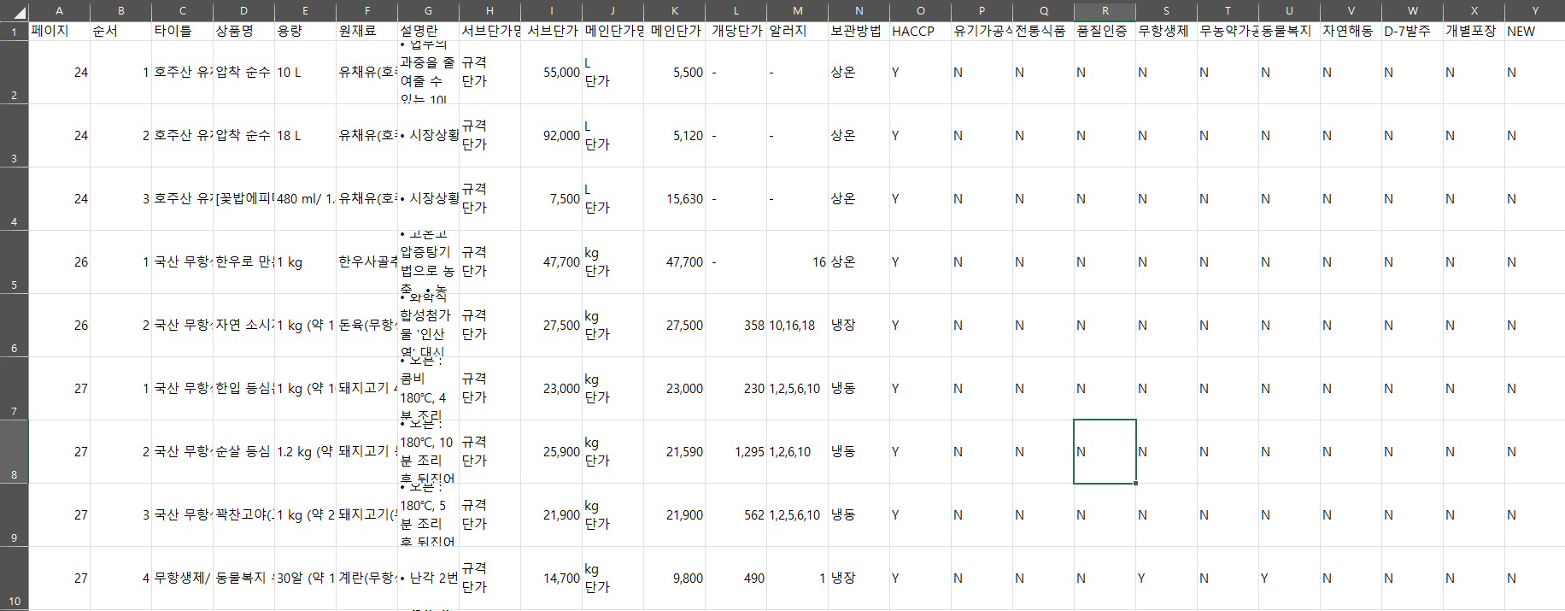
데이터 예시
인증정보 : 해당 상품의 보유 인증은 “Y”, 미보유 인증은 “N”
헤 더 | 내 용 | 예 시
페이지 | 단가표 해당 페이지 번호 | 33
순서 | 페이지 내 상품의 연번 | 1
타이틀 | 상품명 상단 원재료 강조 | 무농약 우리밀/ 국산 무항생제 돼지고기
상품명 | 상품명 | 우리밀 물만두
용량 | 규격 / 제품 용량 및 수량 | 1 kg (약 9g*110개 내외)
원재료 | 원재료 및 함량 | 돼지고기(무항생제, 국산) 30.40%, 밀가루(밀:무농약, 국산) 22.46%, ... ...
설명란 | 특장점, 조리방법 등 | • 튀김 : 170℃, 3~4분 • 오븐 : 90~100℃, 15분(스팀 모드) • 탕국 조리 : 만두피가 얇아 따로 삶아 국물에 넣거나, 별도 배식 권장
서브단가명 | 보조로 표시되는 가격 명칭 | 수도권 : “규격단가”
서브단가 | 보조 가격 | 8,000
메인단가명 | 굵게 표시되는 가격 명칭 | 수도권 : “KG단가”, “L단가”
메인단가 | 굵게 표시되는 가격 | 16,000
개당단가 | 개당 단가 존재 시 표시 | 146
알러지 | 알러지 번호 나열 | 1, 5, 6, 10
보관방법 | 보관 방법 | 냉동/냉장/상온/개봉후냉장

Slide 11

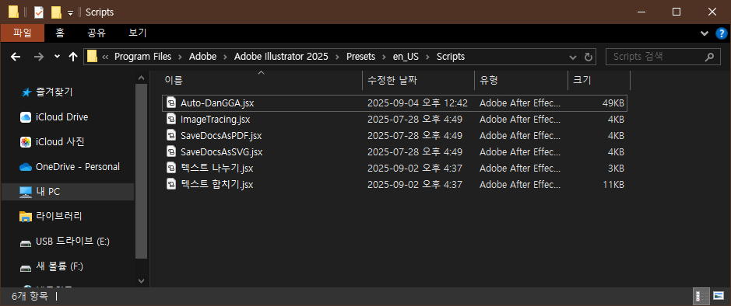
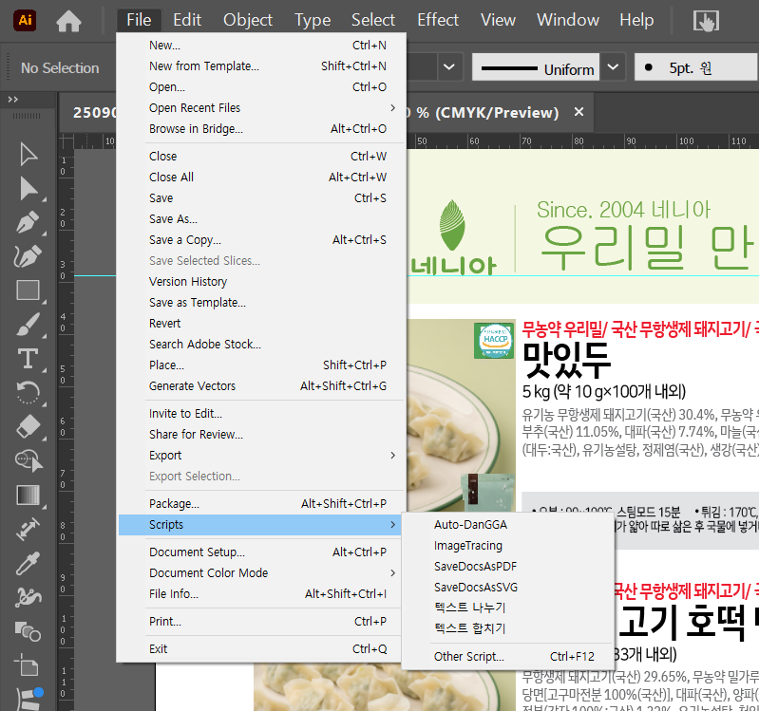
Auto-DanGGA 사용 방법
1. 스크립트 실행
1) 일러스트 스크립트 설치경로에 Auto-DanGGA.jsx 파일 추가
C:\Program Files\Adobe\Adobe Illustrator 2025\Presets\en_US\Scripts * 일러스트 버전과 언어별 경로 차이 있음
일러스트 재실행 및 템플릿 구성이 완료된 단가표 파일 열기
파일 > 스크립트 > Auto-DanGGA 선택

Slide 12


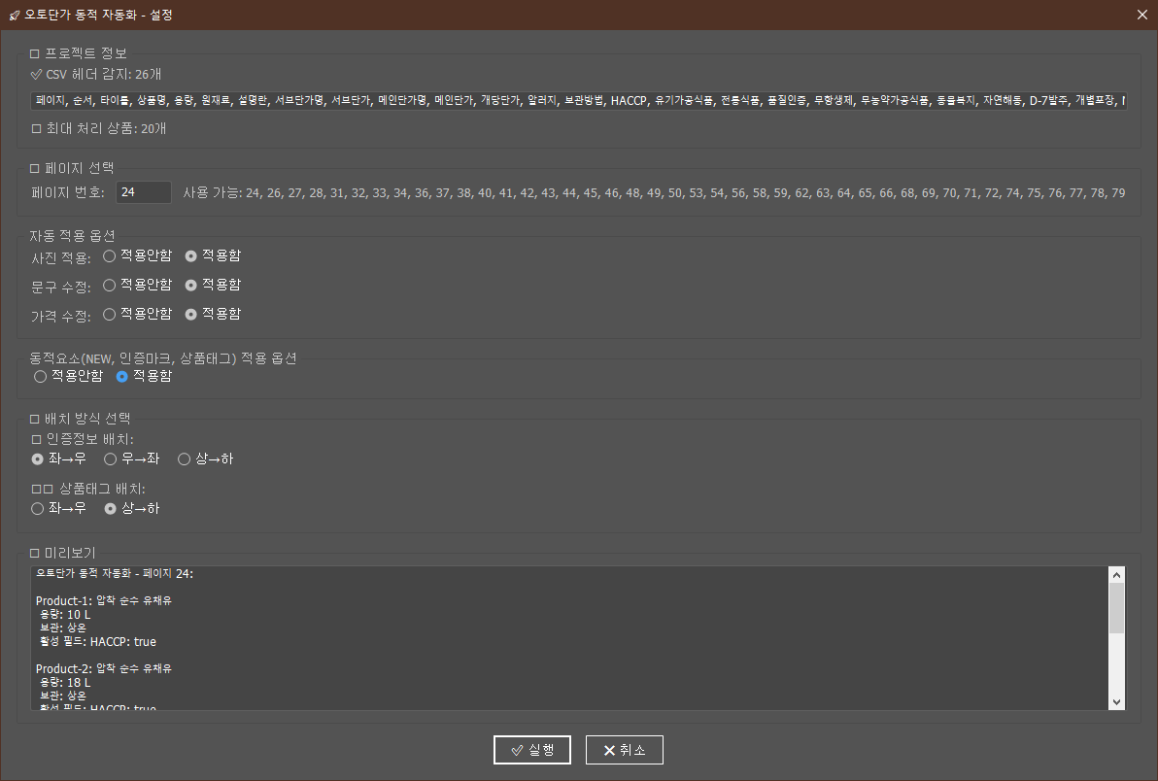


Auto-DanGGA 설정 화면
프로젝트 정보
페이지 선택
CSV 헤더 감지: 자동으로 감지된 헤더 개수와 목록 표시
페이지 번호 입력: 처리할 페이지 번호 직접 입력사용 가능 페이지: CSV에서 사용 가능한 페이지 목록 표시
배치 방식 선택
미리보기
🏆 인증정보 배치: 좌→우, 우→좌, 상→하 중 선택🏷️ 상품태그 배치: 좌→우, 상→하 중 선택
선택한 페이지의 상품 정보 및 활성 필드 미리보기실시간 업데이트

Slide 13
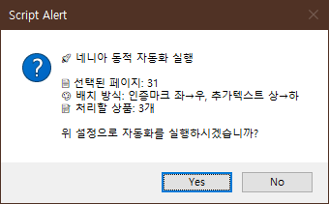

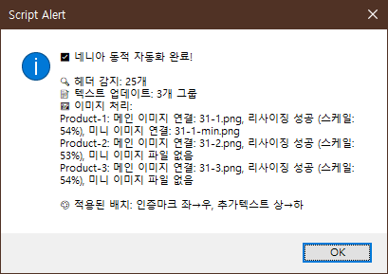
실행 및 결과
최종 확인
선택된 설정 요약 표시
처리할 상품 개수 확인
자동 처리 완료! 모든 설정이 올바르게 적용되었는지 최종 확인 후 실행하세요.
1. 텍스트 업데이트
1
모든 기본 필드 자동 입력
2
2. 동적 요소 처리
인증마크/상품태그 표시/숨김 및 배치
3. 이미지 연결
3
메인/미니 이미지 자동 교체
4
4. 색상 적용
보관방법별 텍스트 색상 변경

Slide 14




문제 해결
일반적인 오류
"템플릿 레이어를 찾을 수 없습니다"
"상품 그룹을 찾을 수 없습니다"
원인: auto_layer 레이어가 없음해결: 일러스트레이터에서 해당 이름의 레이어 생성
원인: Product-1, Product-2 등의 그룹이 없음해결: 정확한 이름으로 그룹 생성 및 명명
"이미지 폴더를 찾을 수 없습니다"
"메인 이미지 연결 실패"
원인: img 폴더가 상위 디렉토리에 없음해결: 올바른 폴더 구조로 재구성
원인: 클리핑 그룹 설정 오류 또는 이미지 파일 없음해결: 클리핑 그룹 확인 및 이미지 파일명 검증
성능 최적화 팁
이미지 크기: 적절한 해상도로 사전 최적화
CSV 정리: 불필요한 공백 및 특수문자 제거
레이어 구조: 단순하고 명확한 구조 유지

Slide 15
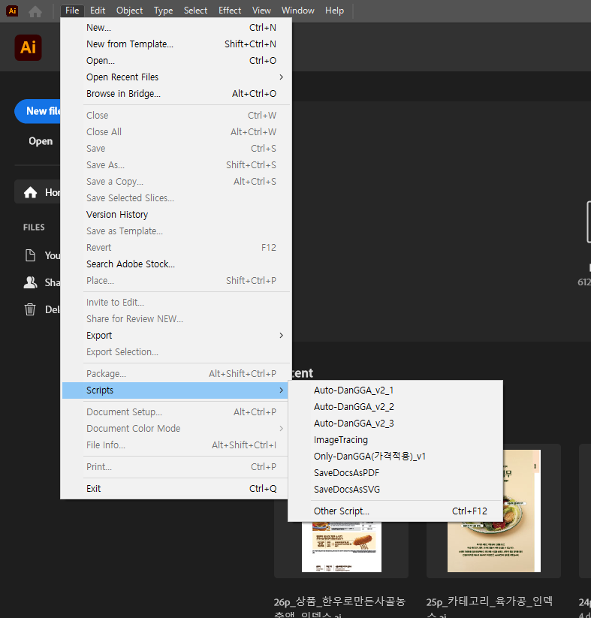
Only-DanGGA 사용 방법
1. 스크립트 실행
1) 일러스트 스크립트 설치경로에 Only-DanGGA.jsx 파일 추가
C:\Program Files\Adobe\Adobe Illustrator 2025\Presets\en_US\Scripts * 일러스트 버전과 언어별 경로 차이 있음
일러스트 재실행 및 파일을 열지 않은 상태를 유지
파일 > 스크립트 > Only-DanGGA 선택

Slide 16

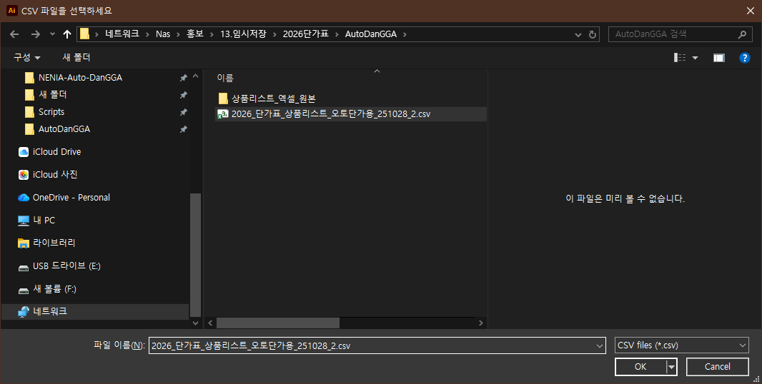
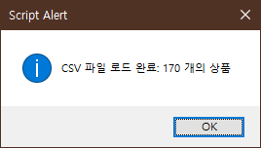
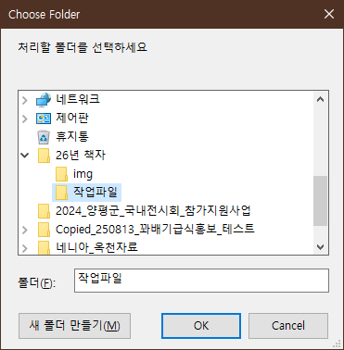
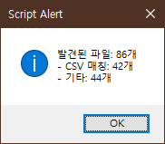
Only-DanGGA 사용 방법
2. CSV 파일 선택
파일 선택 대화상자에서 CSV 파일 선택
csv 파일 헤더 자동 감지 및 검증
3. 일러스트 작업파일 폴더 선택
디자인 완료된 일러스트 파일의 폴더 선택

Slide 17
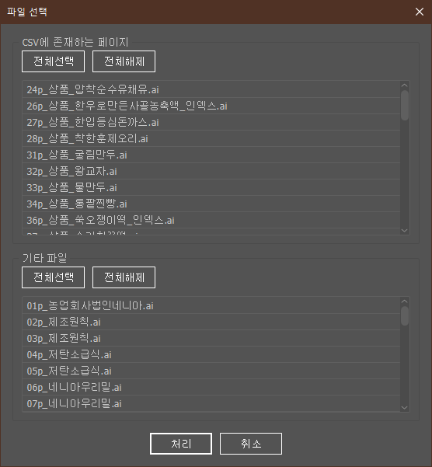
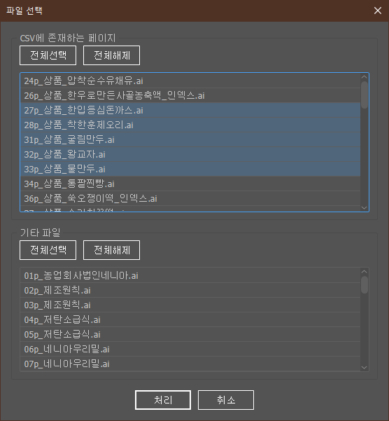
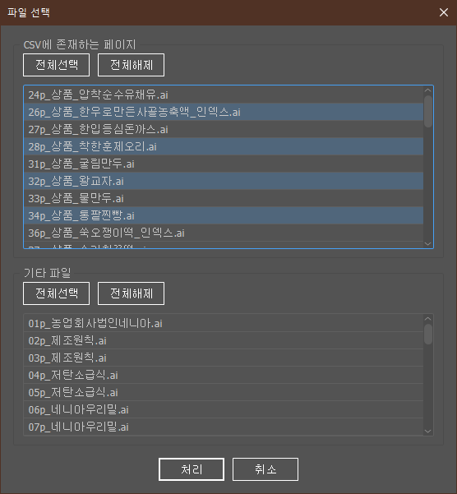
Only-DanGGA 사용 방법
4. 적용할 일러스트 파일 선택
CSV에 존재하는 페이지 : CSV파일에 페이지란에 작성된 파일만 선별.
일러스트 파일명 앞에 00p_ 필수
키보드 shift, ctrl 키 통해 부분 선택 가능
Shift 키로 범위 선택 예시
ctrl 키로 부분 선택 예시

Slide 18
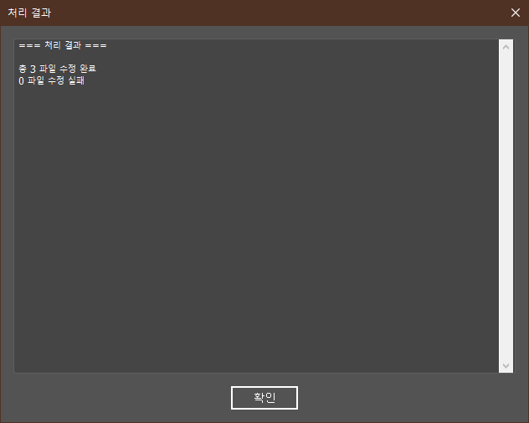
Only-DanGGA 사용 방법
5. 처리 결과
실행 시 선택한 일러스트 파일을 열고 가격 수정 후 닫기가 반복됨
처리결과

Slide 19
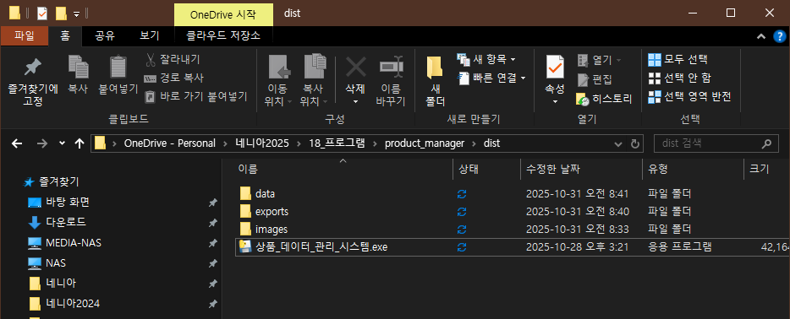
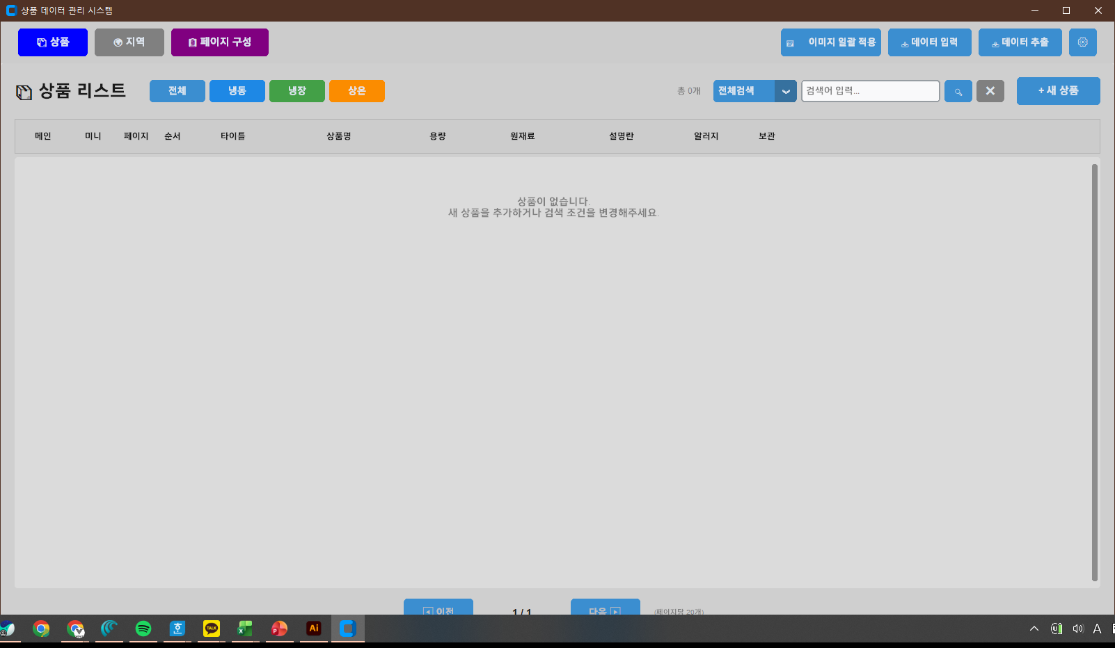
PDMS 사용 방법
1. 실행
제공된 ‘상품_데이터_관리_시스템.exe’ 프로그램 실행
2. 데이터 일괄입력
우측 상단 ‘데이터 입력‘ 버튼 클릭

Slide 20
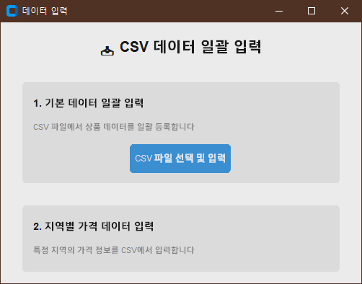
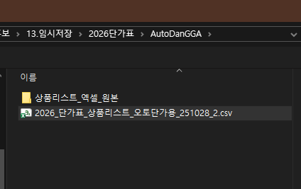
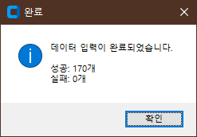
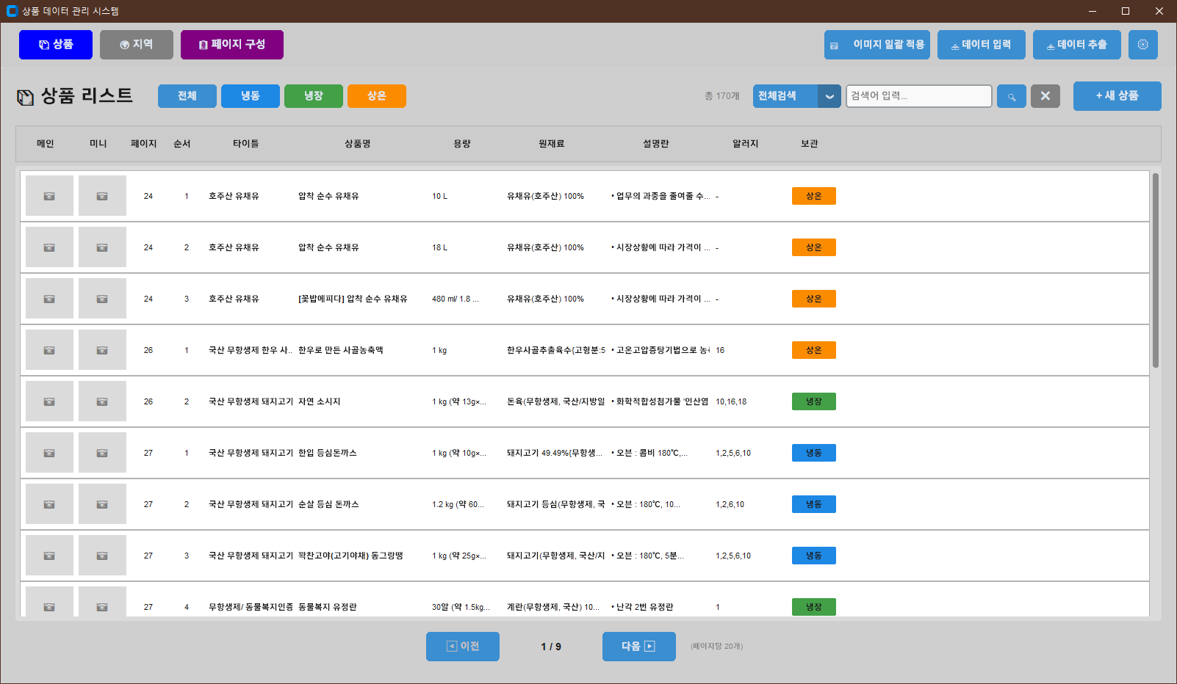
PDMS 사용 방법
3. csv 파일 선택 및 입력
Auto-DanGGA에 사용한 csv 파일을 선택
입력이 완료되면 아래와 같이 csv 파일의 상품 리스트를 표시

Slide 21
PDMS 사용 방법
3. csv 파일 선택 및 입력
Auto-DanGGA에 사용한 csv 파일을 선택
입력이 완료되면 아래와 같이 csv 파일의 상품 리스트를 표시

Slide 22
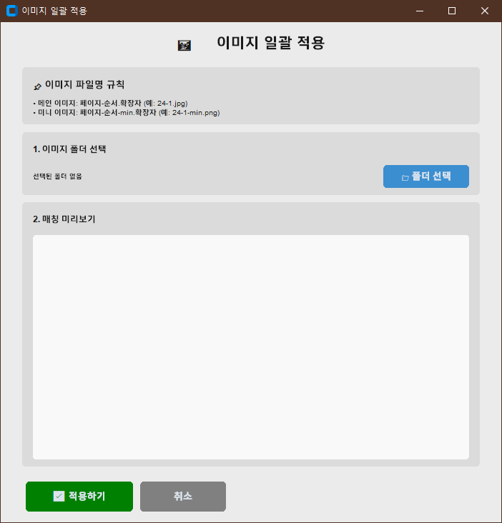
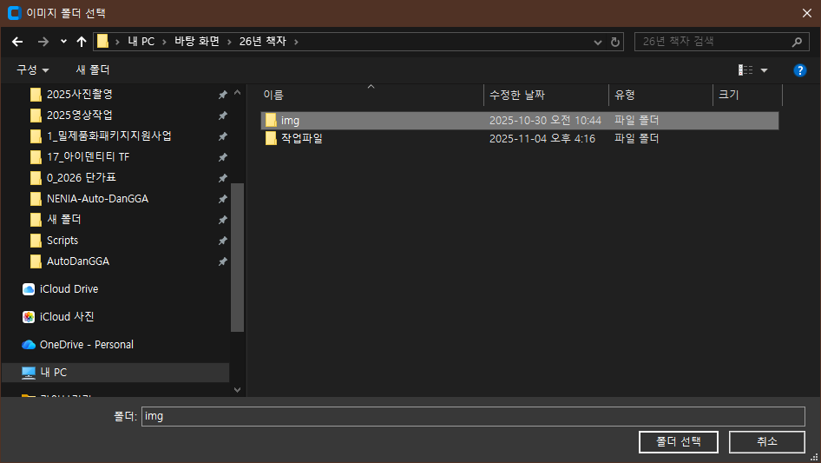
PDMS 사용 방법
3. 이미지 일괄 적용
메인 이미지와 미니 이미지를 한번에 불러오기 위해 우측 상단 ‘이미지 일괄 적용’ 버튼 클릭
‘폴더 선택‘ 버튼 클릭하여 이미지를 모아둔 img 폴더 선택

Slide 23
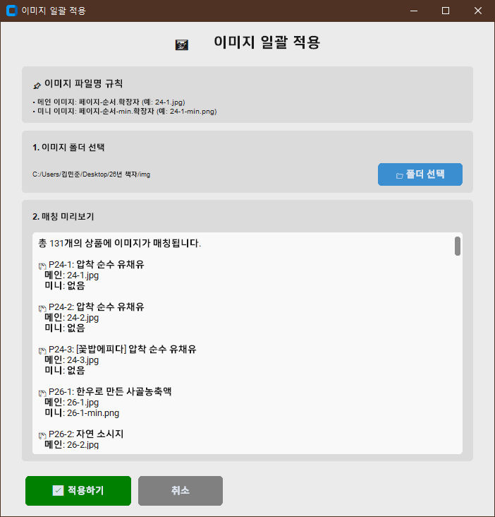
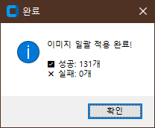
PDMS 사용 방법
3. 이미지 일괄 적용
매칭 미리보기 창을 통해 확인 후 적용
적용하기 클릭 후 잠시 기다려야 합니다.

Slide 24
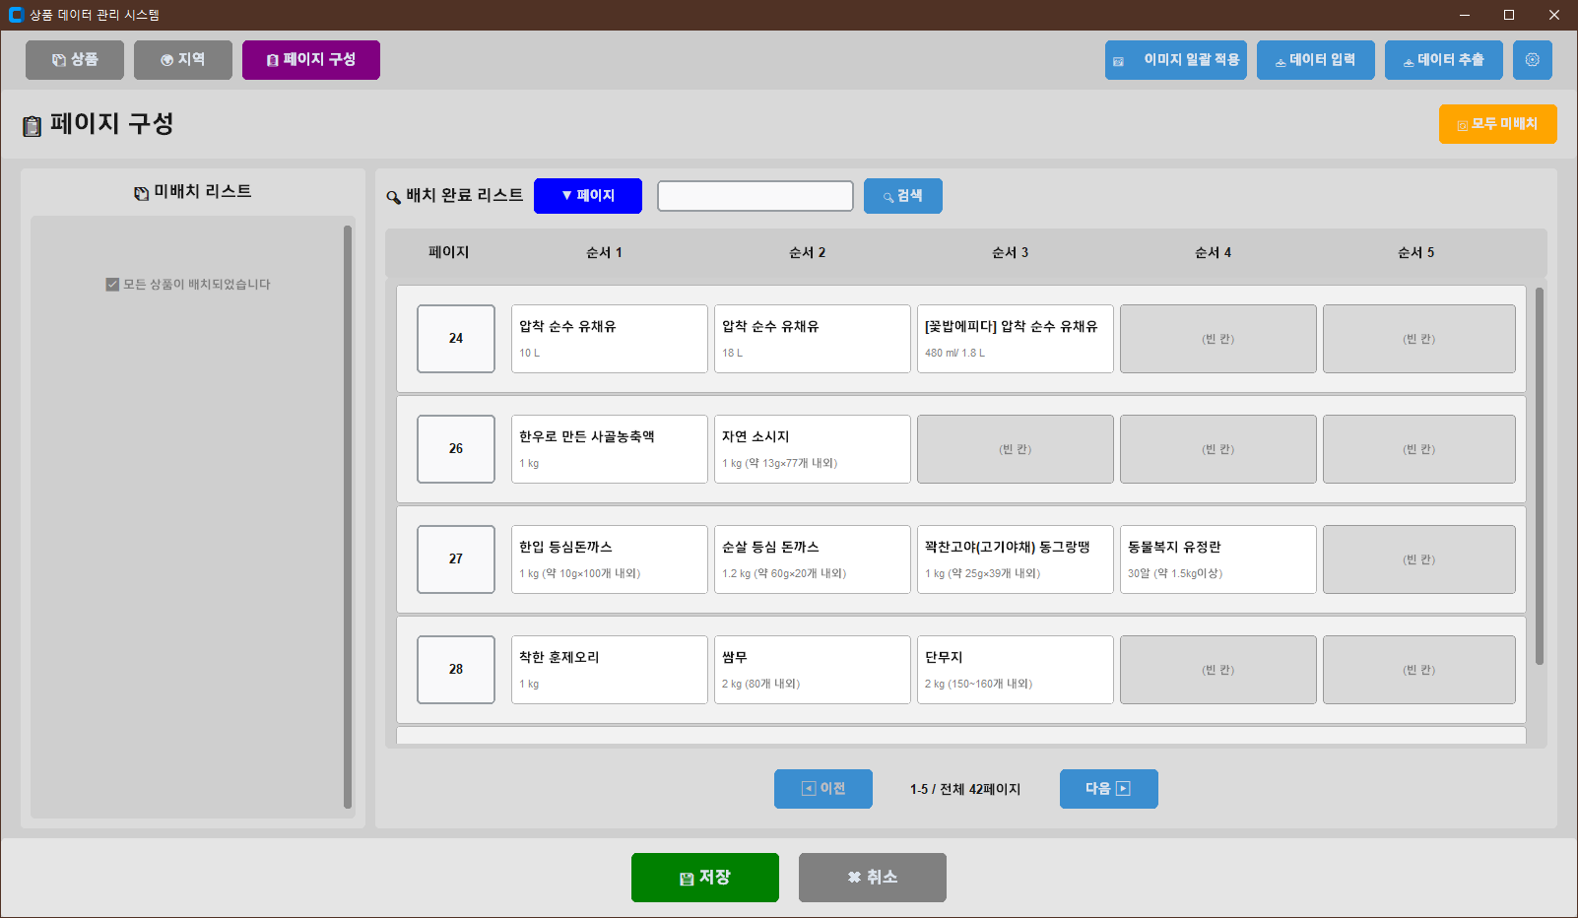
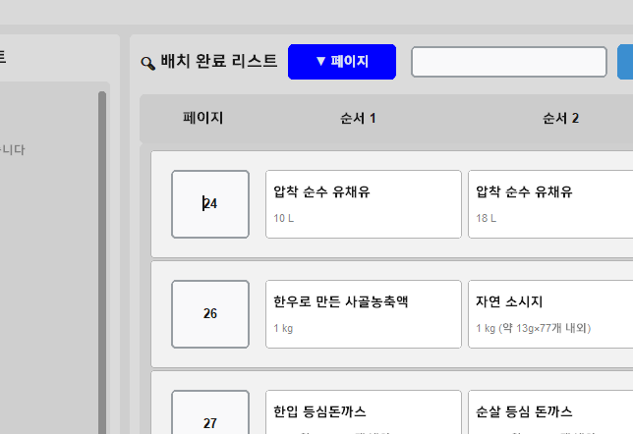
PDMS 사용 방법
4. 페이지 구성
책자 페이지 및 상품 순서 변경을 위한 기능
좌측 상단 ‘페이지 구성‘ 클릭
페이지 항목의 순자 변경 후 키보드 Enter키 입력으로 페이지 변경

Slide 25
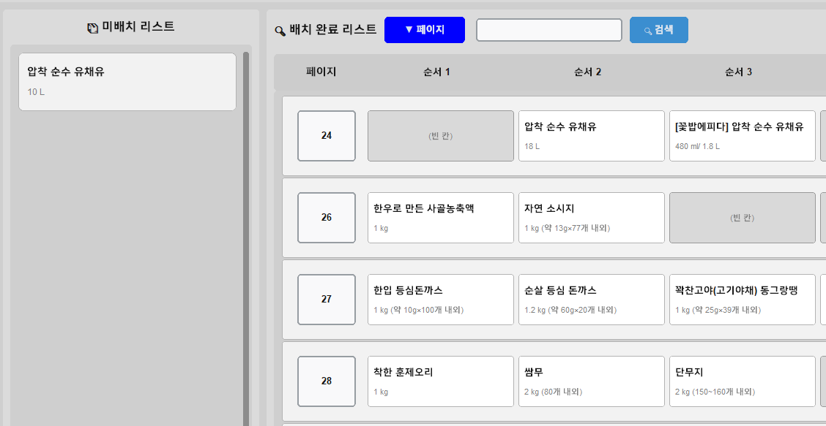
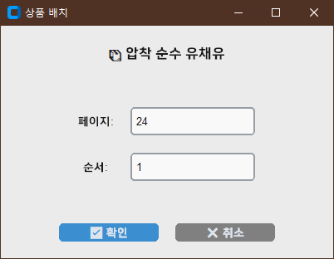
PDMS 사용 방법
4. 페이지 구성
상품명 클릭 시 미배치 리스트로 이동
미배치 리스트 내 상품명 클릭 시 페이지, 순서 상품 배치

Slide 26
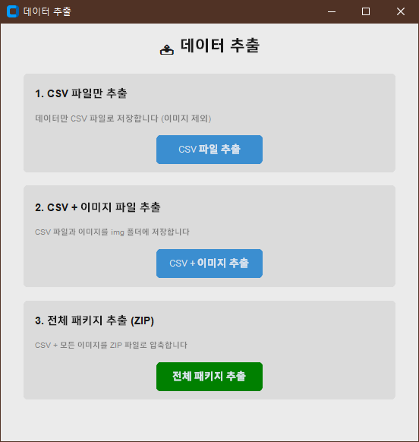
PDMS 사용 방법
5. 데이터 추출
우측 상단 ‘데이터 추출‘ 클릭
CSV 파일만 추출 : 이미지를 제외한 상품 리스트 csv파일 추출
CSV + 이미지 파일 추출 : 적용된 이미지를 Auto-DanGGA에 사용할 수 있는
파일명으로 변경하여 csv파일과 함께 추출
전체 패키지 추출(ZIP) : CSV파일과 이미지 파일을 압축하여 추출

